Slide 1
봉준오 조 캡스톤 디자인
보고서 9주차
1570021 정현봉
1570023 최재준
1726049 정영오

Slide 2
목차
공지사항
QnA

Slide 3
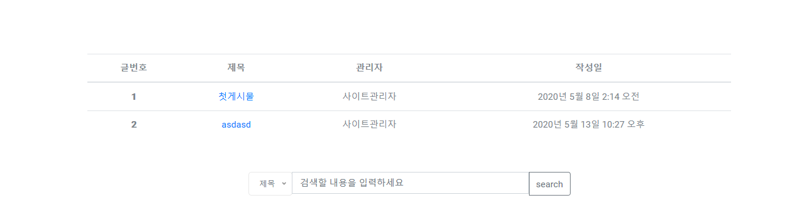
공지사항 리스트

Slide 4
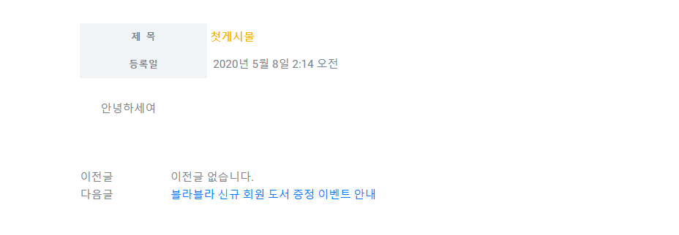
공지사항 세부사항

Slide 5
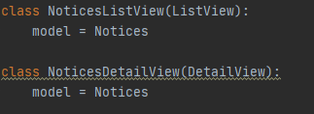

제네릭 뷰
URL

Slide 6
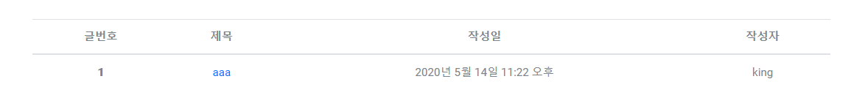
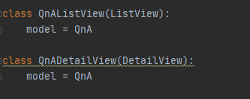
QnA 리스트

Slide 7
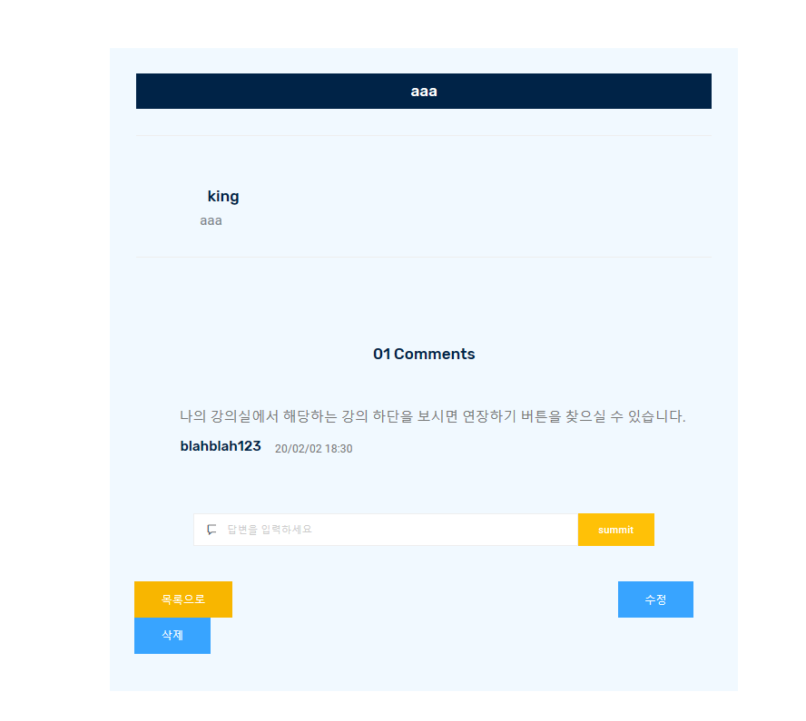
QnA 세부사항

Slide 8

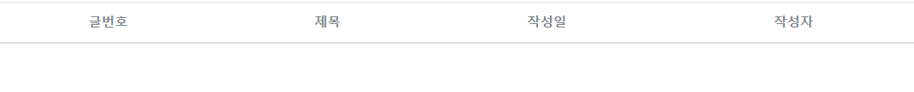
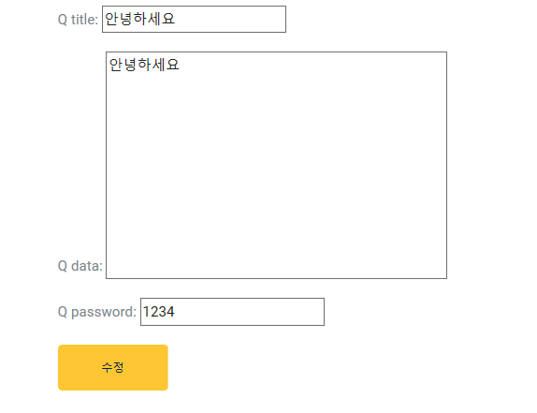
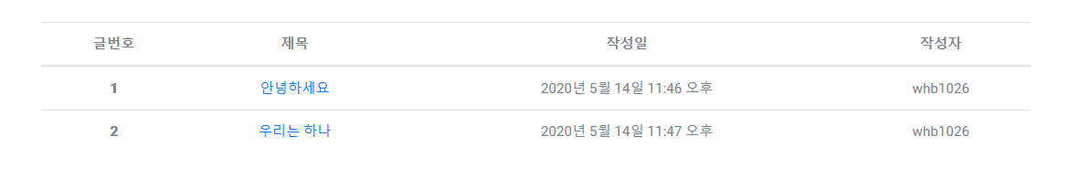
QnA 생성, 삭제, 수정

Slide 9
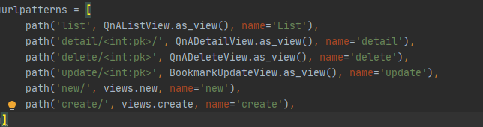
QnA 삭제 수정 뷰

Slide 10
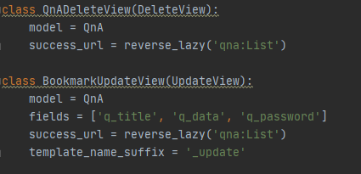
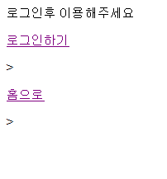
QnA 비로그인 시 확인 뷰

Slide 11
QnA 제네릭 뷰

